Slide 1
Huoltajailta 7. lk
Lehmon koulu 3.9.2026

Slide 2

Turvallisemman tilan periaatteet
YHDENVERTAISUUS
Kaikilla on oikeus tuntea olonsa turvalliseksi. Käyttäydymme niin, että emme tahallaan loukkaa toisia. Rasismi ja syrjintä eivät kuulu tiloihimme, toimintaamme tai tapahtumiimme, huomioimme tämän myös kielenkäytössämme. Sitoudumme käyttämään asiallista kieltä kaikessa viestinnässämme. Olemme avoimia, ennakkoluulottomia ja kannustamme muita.
KUNNIOITUS
Käyttäydymme kaikkien viihtyvyyden huomioiden. Kaikki saavat tilaa sanoittaa ajatuksensa ja näkökulmansa. Kunnioitamme muiden puheenvuoroa ja mielipiteitä – jos olemme eri mieltä, ilmaisemme sen rakentavasti. Emme tee oletuksia toistemme identiteetistä tai taustasta. Hyväksymme moninaisuuden.
VIIHTYVYYS
Kunnan tilat ovat avoimia kaikille. Jokainen on vastuussa tilojen viihtyvyydestä, siisteydestä ja omasta käytöksestään. Emme tahallaan tuijota, osoita sormella, uhkaile, koskettele tai ole liian lähellä toisia. Kaikilla tulisi olla turvallinen ja hyväksytty olo.
VASTUU
Jokainen on vastuussa omasta toiminnastaan ja sen vaikutuksesta muihin. Lisäksi jokaisella meistä on velvollisuus puuttua epäasiallisuuksiin, fyysiseen tai sanalliseen häirintään ja syrjintään tai kertoa siitä esim. tilaisuuden järjestäjälle. Kerromme eteenpäin, jos jokin asia huolestuttaa tai huomaamme, ettei joku tunne oloaan turvalliseksi. Muistamme, että ei tarkoittaa ei.
Toimi näin, jos kohtaat häirintää tai muuta epäasiallista kohtelua:​
• Kerro häirinnästä ja epäasiallisesta kohtelusta muille.​
• Ota yhteys tilaisuuden järjestäjään, henkilökuntaan tai esihenkilöösi.​
• Tarvittaessa voit kääntyä myös työsuojeluvaltuutetun tai työterveyshuollon puoleen.​
• Käytöksen jatkuessa tee asiasta kirjallinen häirintäilmoitus esihenkilöllesi. Lisätietoa ja ilmoituslomakkeen löydät Intrastamme Epäasiallinen käytös -sivulta.​
• Jos epäilet rikosta, tee rikosilmoitus poliisille.
TÄRKEINTÄ ON PUUTTUA PAIKAN PÄÄLLÄ!

Slide 3
Illan ohjelma
(klo 17.15 Kouluopastus ja kierros koululla kouluoppaiden johdolla ennen huoltajailtaa)
klo 17.40 Kahvitus alkaa koulun ruokalassa
klo 18.00 Kokoontuminen koulun ruokalaan
Koulun toiminnan esittely
  KouluPT Tiia Suvela
  Tukioppilaat
  Rehtorin puheenvuoro
  Koulupsykologi ja koulukuraattori
  Oppilaanohjaajat
  Erityisopettajat
  Luokanohjaajien esittely
Klo 18.45-19.15 luokanohjaajien tuokiot luokissa

Slide 4
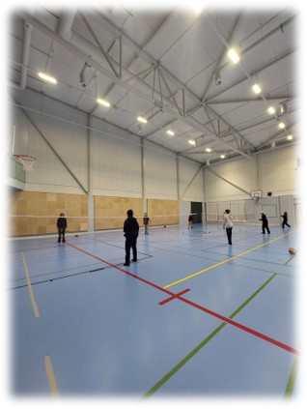


Oletko kuullut
MOVE! Kontiolahti- hankkeesta?
A) Kyllä olen kuullut.
B) En ole kuullut hankkeesta.

Slide 5
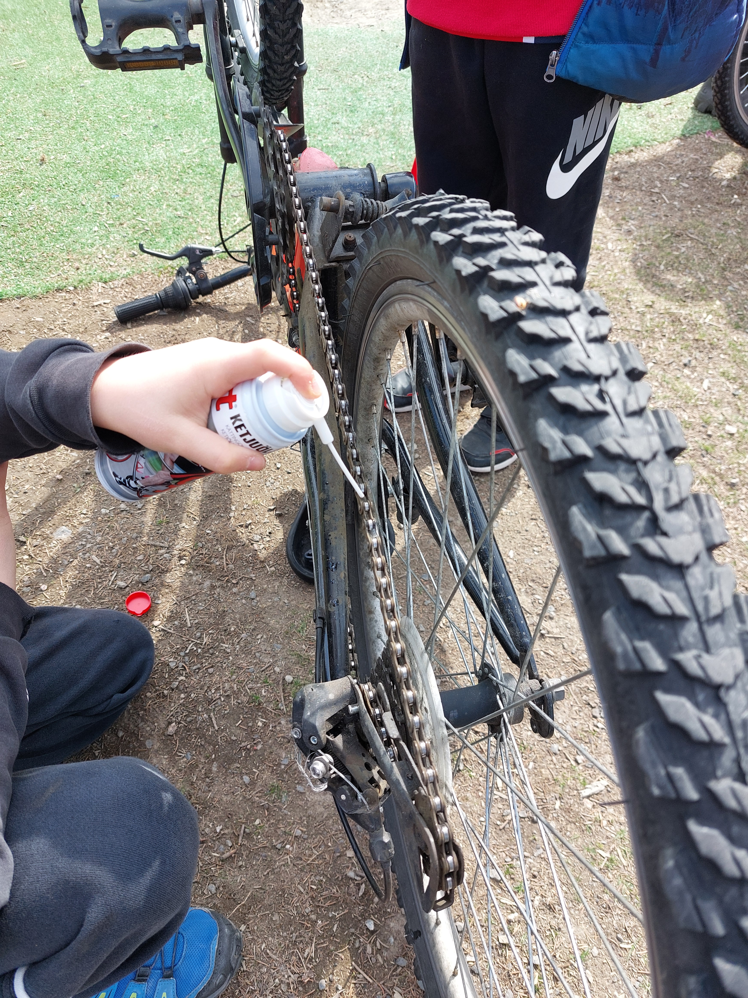
MOVE Kontiolahti II-hanke
Kontiolahden kunta on saanut Itä-Suomen aluehallintoviraston jakamaa avustusta mikä on osa Suomi Liikkeelle- ohjelman kokonaisuutta.
Liikkuva koulu ja Move- kehittämisavustus.
Tavoitteena on parantaa lasten ja nuorten ohjautumista liikunnan pariin. Auttaa vuosiluokkien 7.-9- nuoria löytämään itselleen mieluinen tapa liikkua ja vahvistaa nuorten liikuntaneuvonnan palvelupolkua (Move-mittaustulokset keskeisenä osana).
Hankekausi lukuvuosi 2026-2027

Slide 6
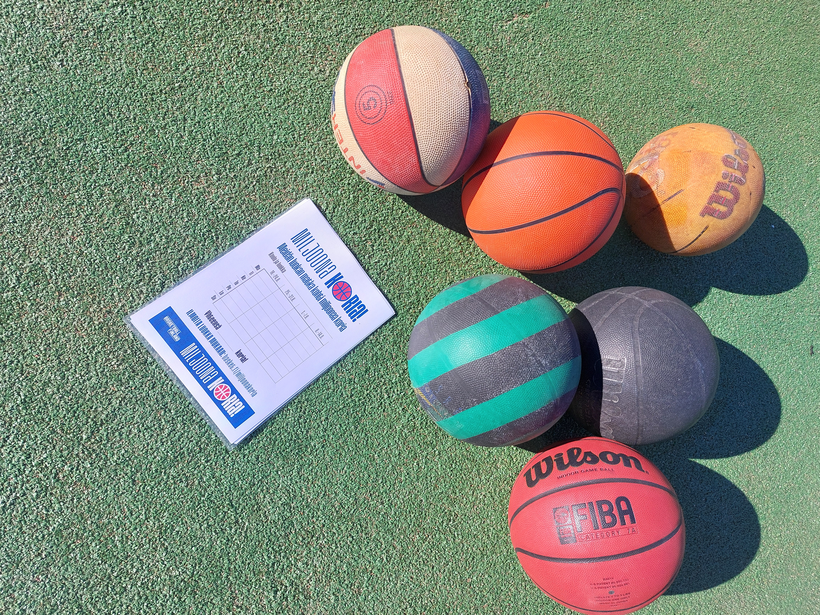


Onko lapsenne maininnut KouluPT tai välituntitoiminnan?
Kyllä, nuori on maininnut KouluPT tai välituntitoiminnan.
B) Ei, nuori ei ole maininnut KouluPT tai välituntitoimintaa.

Slide 7
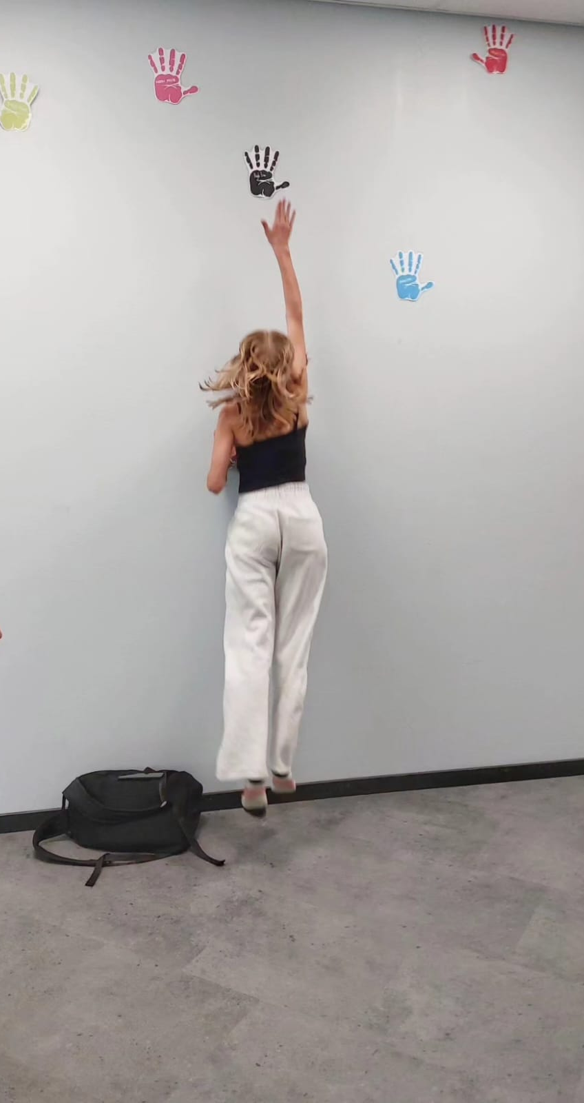
MOVE Kontiolahti II-hanke
Välkkätoiminta
MA & PE Lehmon yhtenäiskoulu (liikuntahalli/käytävä)
TI & KE Kontiolahden yhtenäiskoulu (liikuntahalli/ kuntosali / piha-alueella)
Teemapäivissä mukana ja aktivoimassa liikettä koulupäiviin. (Yhteistyö kouluhenkilökunnan kanssa)
Henkilökohtainen liikuntaneuvonta nuorille
  8.lk Move –mittaukset → heikko kokonaispistemäärä <9
  → Kutsu henkilökohtaiseen liikuntaneuvonnan tapaamiseen koulupäivän aikana.
  Yksilö –/ sekä ryhmämuotoinen liikuntaneuvonta.

Slide 8
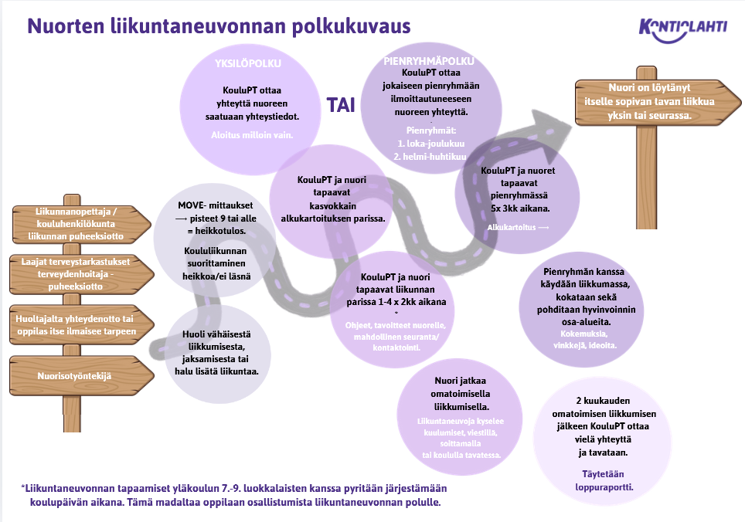
Nuorten liikuntaneuvonnan palvelupolku kesto vaihtelee 2kk-6kk (9kk)

Slide 9
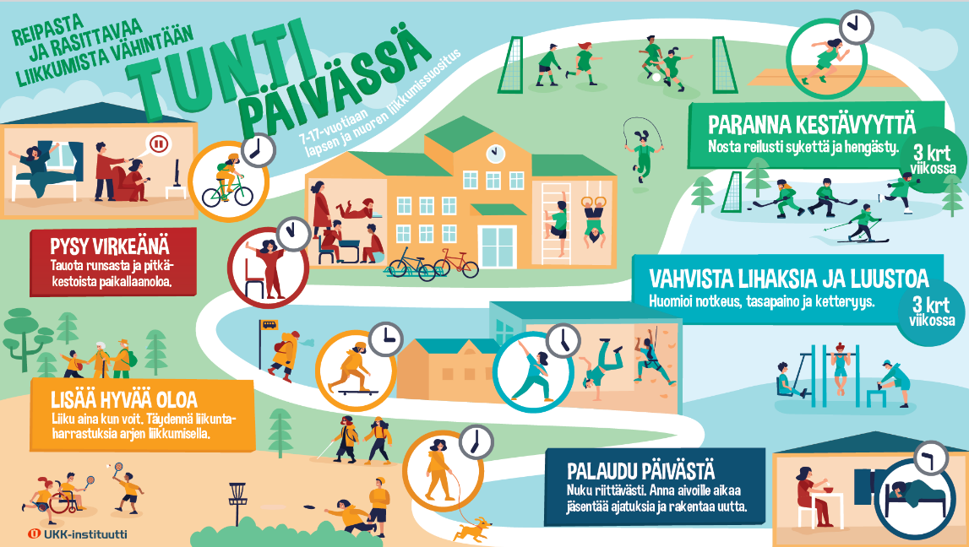

Slide 10


Harrasteaamu
Perjantaiaamuisin klo 7.45-8.45
(Oppitunti alkaa klo 9.10)
Kaikille 7. lk oppilaille suunnattu.
Mahdollisuus lisätä liikettä, liikuntaa ja lajiharjoittelua (seura-/omatoimitreeni)
Monipuolista ja vaihtelevaa liikuntaa nuorten toiveita kuunnellen.
Ilmoittautuminen HOPIN- sovelluksen kautta!

Slide 11
Nuorten kuntosalivuoro
Tiistaisin klo 15.00-16.30
(ulko-ovet auki klo 15.00-15.30)
Nuorille 13v. →
Vapaata treenaamista.
KouluPT paikalla antamassa vinkkejä treenaamiseen.
Ei ennakkoilmoittautumista!
15.12. saakka viikoittain (Ei lomaviikoilla)

Slide 12

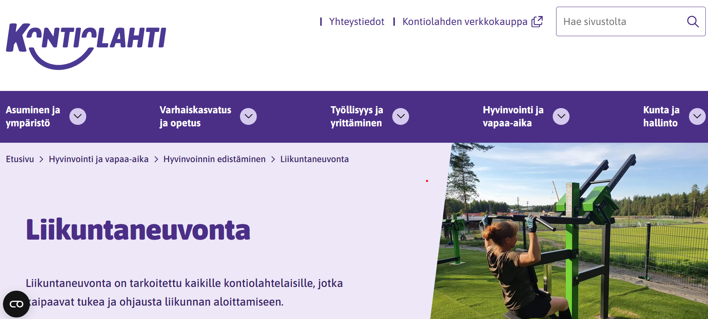
Liikuntaneuvonnan yhteydenottolomake:
Tietoa nuorten ajankohtaisista asioista:
https://nuortenkontiolahti.fi/movekontiolahti/
https://www.kontiolahti.fi/hyvinvointi-ja-vapaa-aika/hyvinvoinnin-edistaminen/liikuntaneuvonta/

Slide 13
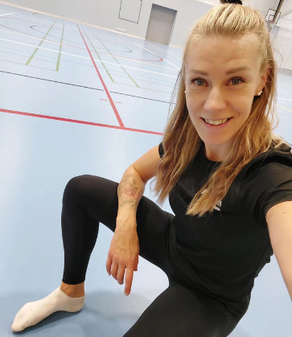




Liikuntaneuvoja/ KouluPT
Tiia Suvela
050 592 2736 tiia.suvela@kontiolahti.fi
Huoli nuoren fyysisestä jaksamisesta..
Neuvoa ja tukea liikunnan löytämiseen..
Liikuntakaveriksi starttaamaan omaehtoista liikkumista..
@kouluptkontiolahti

Slide 14
“Liiku, kannusta ja näytä esimerkkiä – pienikin tsemppi voi saada aikaan suuren askeleen.”

Slide 15
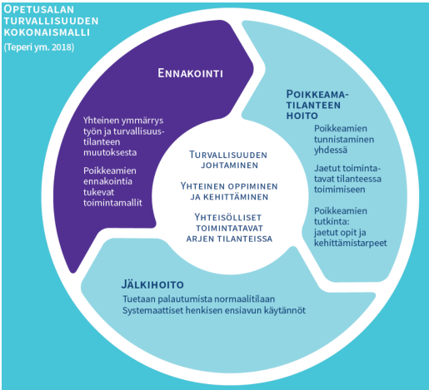

Koulupäivän turvallisuus
Koulumatkat
Välitunnit
Oppitunnit – työturvallisuus
Poikkeavat tilanteet
Liikennesäännöt
Käyttäytymisodo-tukset ja järjestyssäännöt
Ohjaus ja valvonta
Opetus ja ohjeistus
Oppilaan oma toiminnanohjaus
Koulun toimintaohjeet
  PKS
  KiVa
  Kriisit
  Evakuointi
  Sisälle suojautuminen

Slide 16
Kontiolahden suunnitelma oppilaiden suojaamiseksi väkivallalta, kiusaamiselta ja häirinnältä
Kasvatus- ja koulutuslautakunta, kesäkuu 2026

Slide 17
Turvallinen koulu kaikille
Jokaisella oppilaalla on oikeus turvalliseen oppimisympäristöön.
Kiusaamista, väkivaltaa ja häirintää ei hyväksytä missään muodossa.
Koulun toiminnassa noudatetaan nollatoleranssia.
Kaikilla kouluyhteisön jäsenillä on vastuu turvallisen ilmapiirin rakentamisesta.
Keskeiset tavoitteet
Ennaltaehkäistä kiusaamista, väkivaltaa ja häirintää.
Puuttua tilanteisiin nopeasti ja johdonmukaisesti.
Turvata tarvittava tuki kaikille osapuolille.
Vahvistaa hyvinvointia, osallisuutta ja yhteisöllisyyttä.
Vastuut
Henkilöstö: päivittäinen toteutus ja puuttuminen.
KiVa-tiimi / muu nimetty ryhmä: koordinointi ja selvittäminen.
Opiskeluhuolto ja huoltajat: oppilaan tukeminen.
Rehtori ja koulun johto: toimeenpano ja seuranta.

Slide 18
Ennaltaehkäisy osana koulun arkea
Toimintakulttuurin periaatteet
Varhainen puuttuminen ja huolten esille tuominen
Oppilaiden aktiivinen osallisuus
Turvallisemman tilan periaatteet
Kodin ja koulun tiivis yhteistyö
Yhteisötason keinot
Yhteiset käyttäytymisodotukset ja järjestyssäännöt, joiden noudattamiseen oppilaita ohjataan aktiivisesti.
Välitunti- ja kuljetusvalvonta
Oppilaskunta-, tukioppilas- ja kummioppilastoiminta
Yhteisölliset tapahtumat
Luokka- ja ryhmätason keinot
KiVa-koulu
ProKoulu
VERSO-vertaissovittelu
Tunne- ja vuorovaikutustaitojen opetus
Vahvuuspedagogiikka
Yksilötason seuranta
Poissaolot, vetäytyminen, käyttäytymisen muutokset ja muut huolen merkit tunnistetaan varhain
Tarvittaessa yhteistyö huoltajien ja opiskeluhuollon kanssa

Slide 19
Toimintamalli kiusaamis-, väkivalta- ja häirintätilanteissa
Kaikissa tilanteissa PKS
Pysähdyn – keskeytän tilanteen.
Kuuntelen – kuulen osapuolia tasapuolisesti.
Selvitän – sovin toimenpiteet ja tuen.
KiVa-selvittelymalli
Havainto/tietoon tullut asia
Nopea käsittelyn aloitus
Keskustelu kiusatun kanssa
Keskustelu kiusaajan/kiusaajien kanssa
Kirjaus KiVa-lomakkeelle, jos etenee tiimille.
Säännöllinen seuranta
Tarvittaessa lisätoimet ja kurinpitokeinot
Tuki ja yhteistyö
Huoltajille ilmoitetaan viivytyksettä, yleensä saman päivän aikana.
Kiusatulle turvataan turvallinen oppimisympäristö
Kiusaajaa ohjataan vastuulliseen käyttäytymiseen
Tarvittaessa opiskeluhuolto, sosiaalitoimi, poliisi tai Ankkuritiimi mukaan
Seuranta
Tilannetta seurataan, kunnes kiusaaminen, väkivalta tai häirintä on varmasti päättynyt.
Toimintaa arvioidaan ja kehitetään jatkuvasti.

Slide 20
Koulupsykologi ja koulukuraattori

Slide 21


Slide 22
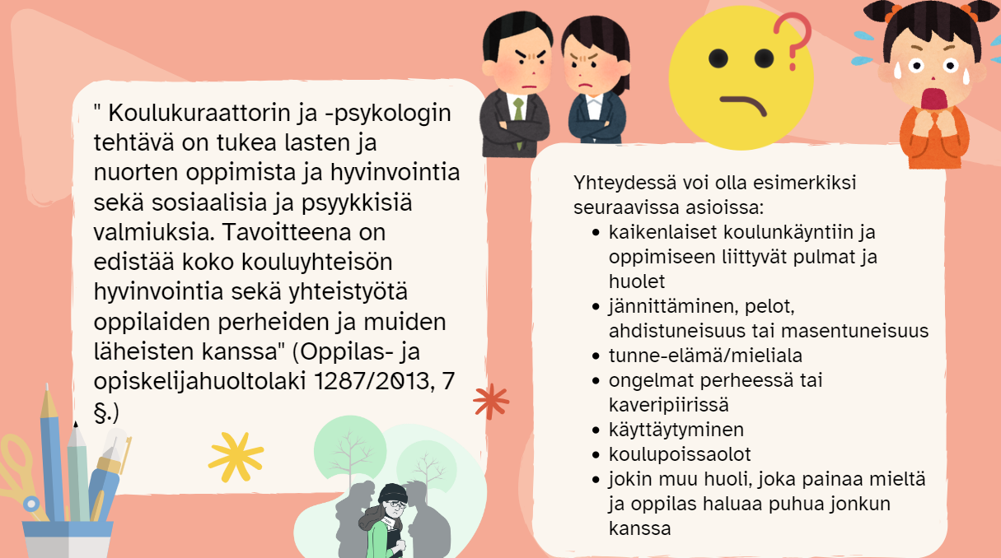

Slide 23
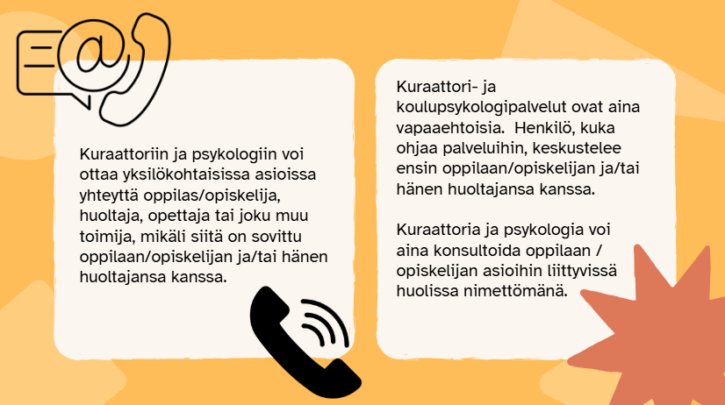

Slide 24
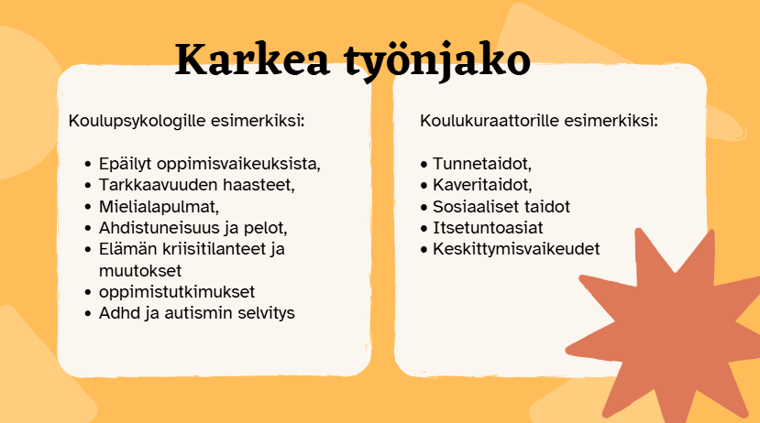

Slide 25


Slide 26
Oppilaanohjaus
7.luokalla
Opinto-ohjaajat:
Kati Marttila: 7C, 7D ja 7E Jonna Keinänen: 7A, 7B, 7F, 7H ja 7I

Slide 27
7.luokan sisällöt:
Yläkoulun toimintaan tutustuminen
Oppimisen taidot
Itsetuntemus
Valinnaisaineet
Työelämään tutustuminen eli TET
Opotunnit 1. ja 3.jaksossa
Yksilöohjaus

Slide 28
Laaja-alainen erityisopetus

Slide 29
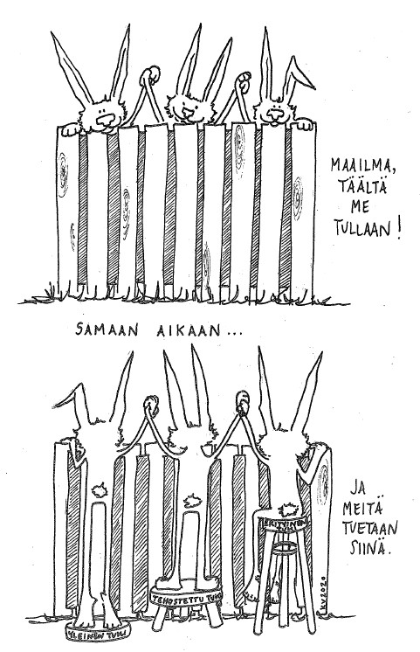
Erityisopetus
7ACD & 7E ma: Timo Kukkonen
(050-4765830)
7B: Heli Luoto (050-4718385)
7E & 7BC ma : Pekka Hämäläinen
(0400-268850)
Työskentely
Samanaikaisopetus
Pienryhmätyöskentely (tila luokan yhteydessä)
Oppilashuollolliset asiat (moniammatillisuus)
Yksilölliset ratkaisut
Vinkkejä ja tukea opiskeluun
Oppimisen edellytyksiä tukevat opetus-järjestelyt​
Ryhmäkohtainen tuki​
Oppilaskohtainen tuki​
Copyright: Suomalainen Lääkäriseura Duodecim

Slide 30
Luokanohjaajien tuokiot
7A Vesa Leppänen A222
7B Riikka-Leena Suhonen A261
7C Iida-Lotta Koponen A260
7D Satu Juurikainen A224
7E Riitta Hara A204
7H Hanna Pihlainen A221
7F Miia Lund A180

